Slide 1

Participação Brasileira no Experimento ALICE do LHC
USP: Marcelo Munhoz, Alexandre Suaide, Marco Bregant, Tiago Silva
UNICAMP: Jun Takahashi, Cristiane Jahnke
UFABC: Mauro Cosentino
UFRGS: Maria Beatriz Gay, Cristiano Krug

Slide 2

CERN
Laboratório internacional apoiado em 4 pilares
  Mantido por 23 estados membros e 11 estados associados, incluindo o Brasil
Pesquisas na fronteira do conhecimento físico sobre o Universo apoiadas em elevado desenvolvimento tecnológico
  Intenso programa de transferência de conhecimento

Slide 3
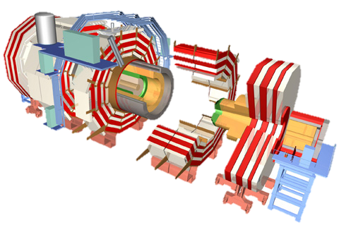

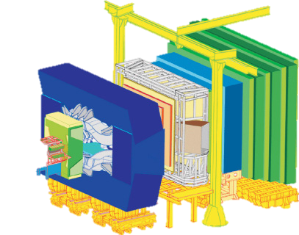
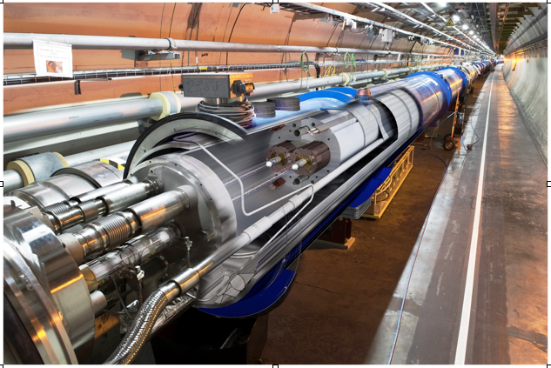
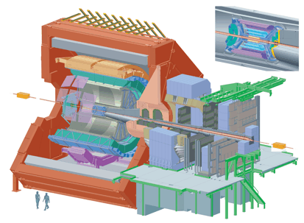
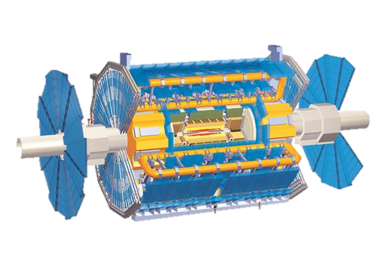
Large Hadron Collider

Slide 4
Objetivos do experimento ALICE
Caracterização do diagrama de fase da matéria nuclear
Em particular, o chamado Plasma de Quarks e Glúons (Quark-Gluon Plasma), estado da matéria nuclear esperado em altas temperaturas e densidades
  “It is the simplest form of complex matter that we know of, ..., most directly connected to the fundamental laws that govern all matter in the universe.” , W. Busza, K. Rajagopal and W. van der Schee

Slide 5
Objetivos do experimento ALICE
Essencial para a compreensão da interação forte
  Quais são as propriedades do QGP e qual é a relação entre elas e a interação fundamental da QCD?
Laboratório para a matéria primordial do Universo e de estrelas de alta densidade

Slide 6
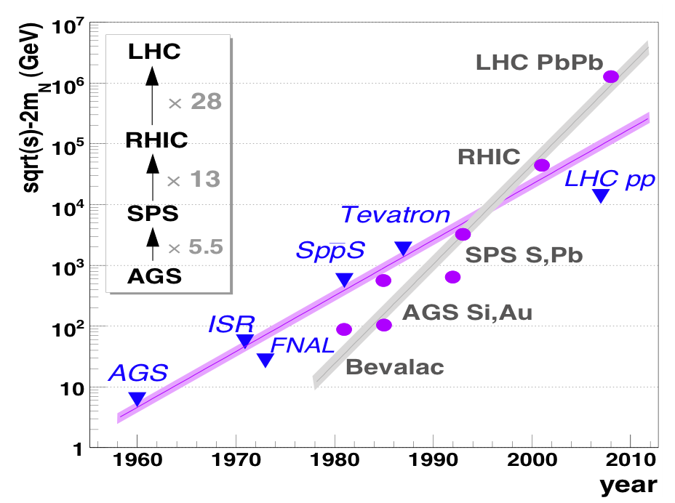
Como estudar o QGP experimentalmente?
Colisões entre íons pesados a energias relativísticas
Evolução dos aceleradores de íons pesados ao longo dos anos

Slide 7
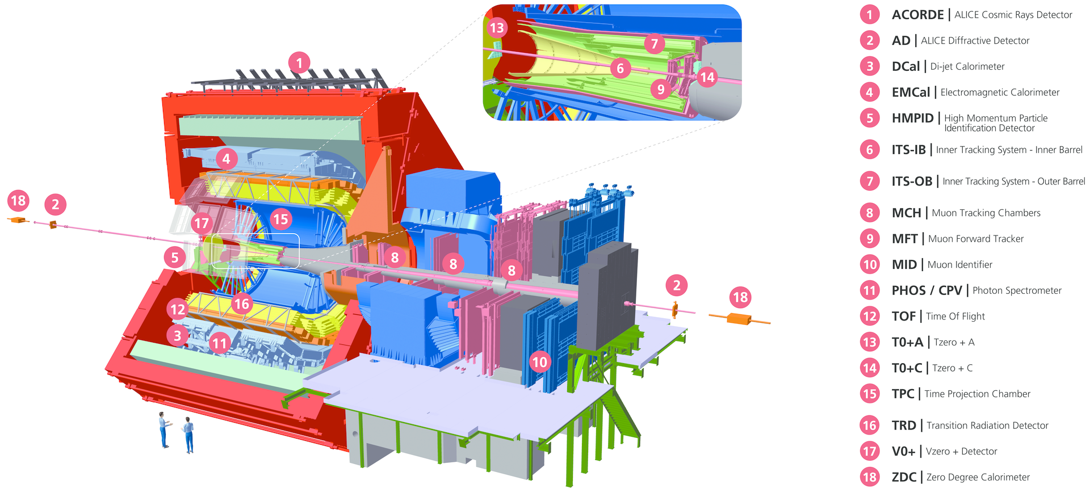
Experimento ALICE
Otimizado para estudar colisões entre íons pesados a energias relativísticas
  40 países, 169 instituições, 1947 membros

Slide 8
O Brasil no ALICE
Contribuir para o programa de física do ALICE através de uma participação relevante
  Na análise de dados
  No desenvolvimento de instrumentação no estado-da-arte

Slide 9
Brasil no ALICE
Participação atual
  4 Institutos
  9 docents + 2 pós-doutores (1.8% do ALICE)
    M&O – A: ~CHF 9.000,00 por pessoa por ano
  10 doutorandos (2.5% do ALICE)
  3 mestrandos (1.8% of ALICE)

Slide 10
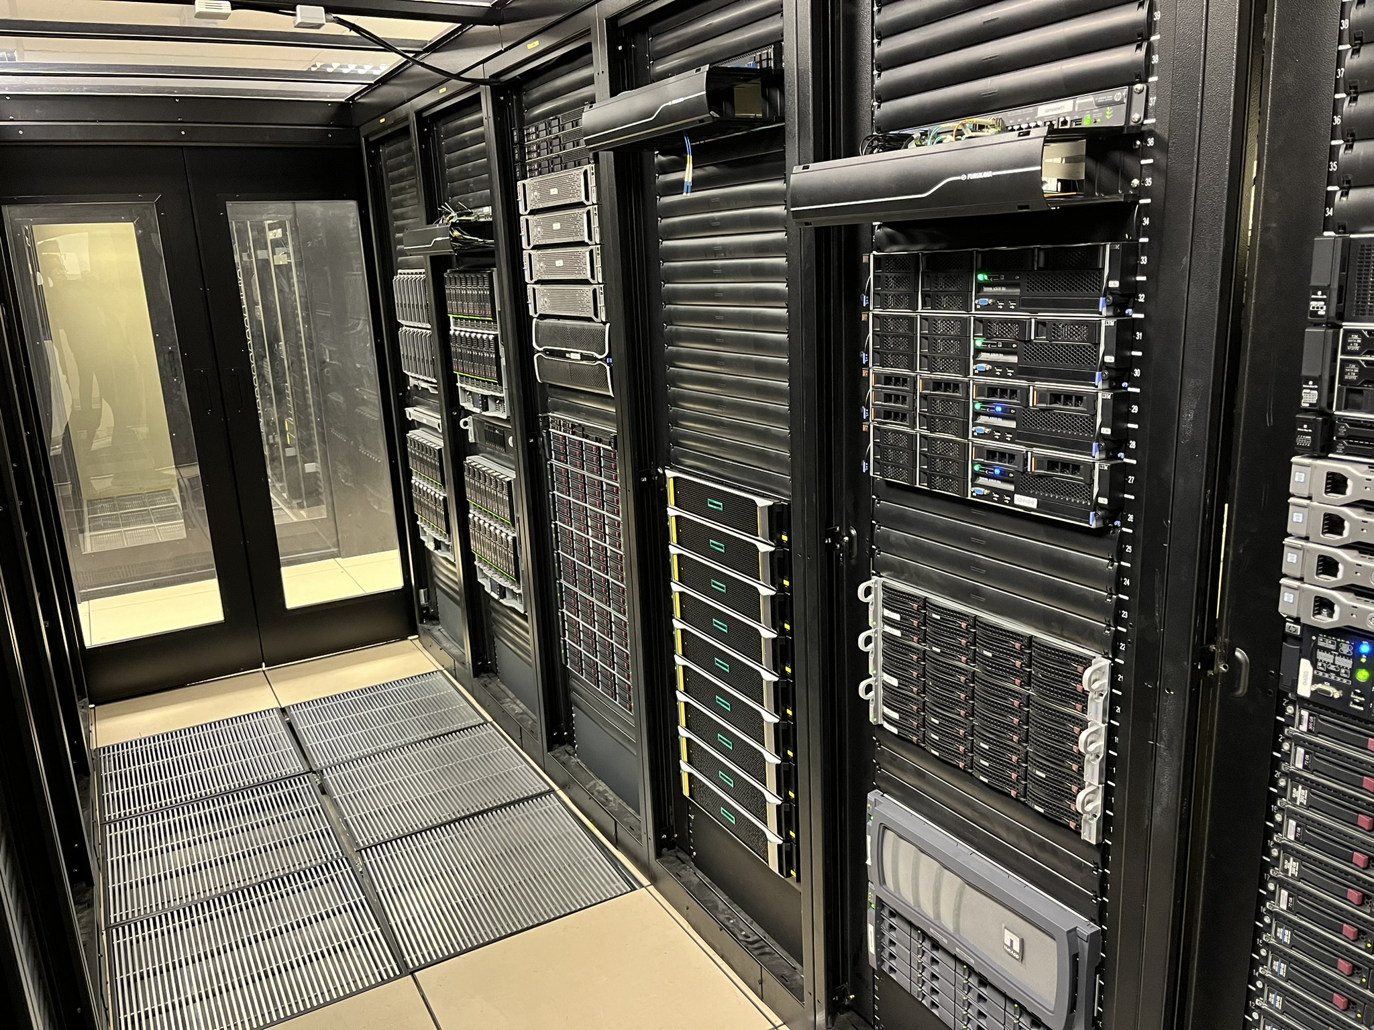
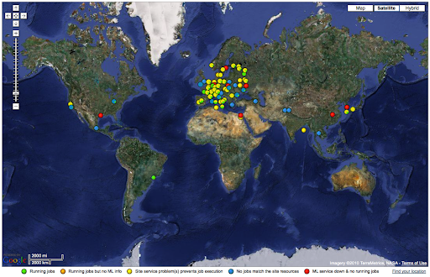
Processamento do Dados
Cluster SAMPA na USP
  WLCG GRID
  2384 slots de processamento;
  ~2 PBytes em disco (sistema EOS, o 1º fora do CERN)
  90 TBytes em disco para o repositório CVMFS stratum one (1º do hemisfério sul)
  Processado em torno de 22kHEPSpecs em 2022 e 16kHEPSpecs em 2023
  Em torno de 95% de availability e reliability

Slide 11
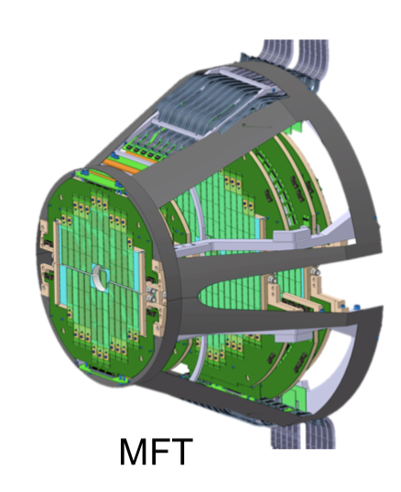
Upgrade para o Run 3
Objetivo: 50kHz em Pb-Pb (~10nb⁻¹ no Run3 e Run4)
A fim de atingir essa meta:
  Um novo detetor de vértice (ITS
  TPC e MCH precisam de uma eletrônica mais rápida e sem trigger
  Completa mudança do Sistema de aquisição (O² project)
  Muon Forward Detector (MFT) incluído
  Algumas adaptações em outros detetores

Slide 12
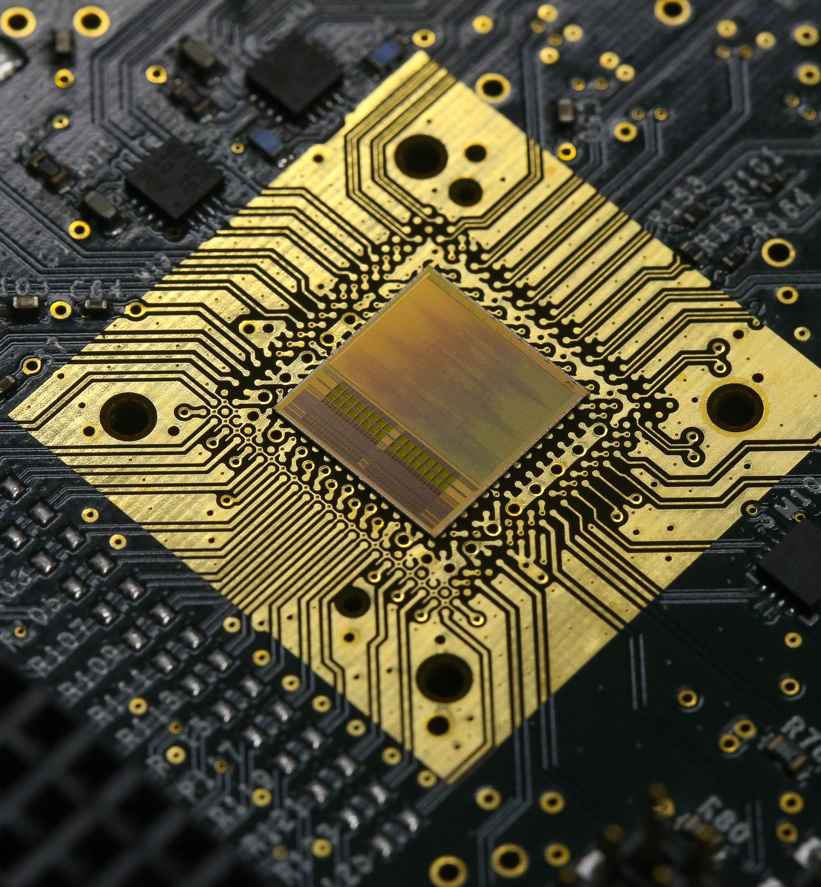
Upgrade para o Run 3
Time Projection Chamber (TPC)
Contribuição brasileira:
  SAMPA chip
    ASIC de 32 canais feito de tecnologia CMOS 130nm
    Combina funcionalidades analógicas e digitais no mesmo chip
    Leitura contínua
11 elinks
×

Slide 13
Upgrade para o Run 3
Time Projection Chamber (TPC)
Contribuição brasileira:
  SAMPA chip
  Estudos de degradação do TPC
    Obter um melhor entendimento dos efeitos de degradação
M&O-B: CHF21.900,00 por ano

Slide 14
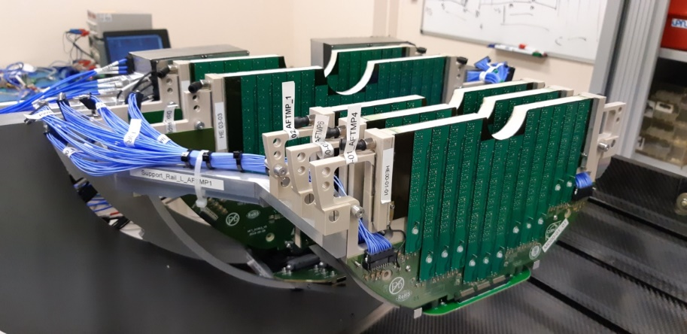
Upgrade para o Run 3
Muon Forward Tracker (MFT)
  Um novo tracker de Si de alta resolução (2.5 < η < 3.6)
  Adiciona uma capacidade mais precisa na determinação de vértices para muons na região frontal
Contribuição brasileira:
  Infraestrutura mecânica
  Desenvolvimento de Software (O2)
  M&O-B: CHF8.200,00 por ano

Slide 15
Upgrade para o Run 4
Forward Calorimeter (FoCal)
  Explorar a estrutura de nucleons e núcleos na região de partons de baixo momento
  Calorímetros eletromagnético e hadrônico na região frontal (3.4 < η < 5.8)

Slide 16
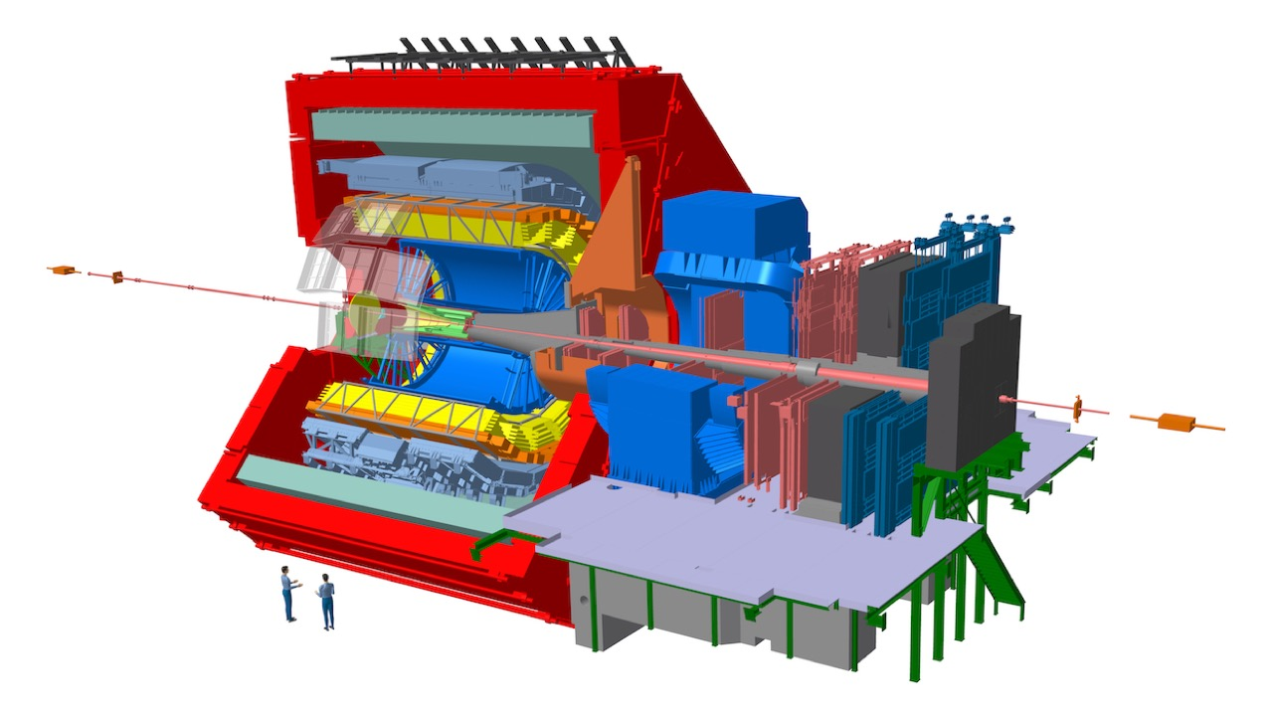
ALICE Upgrade for Run 4
Calorímetro Eletromagnético
  Tungstênio
  Silicon Pixel (2 camadas)
  Silicon Pad (18 camadas)
Contribuição brasileira:
  Eletrônica dos Silicon Pads
  Firmware do Common Readout Unit
  Construção:
  CHF 180.000,00

Slide 17
Futuro: ALICE 3
Próxima geração do programa de íons pesados do LHC
  Ocorre a termalização de quarks pesados?
  Como eles se propagam no meio?
  Como se dá a hadronização desses quarks?
  Que tipo de hadrons exóticos eles formam? Como se dá isso?
  Medida precisa da radiação eletromagnética emitida pelo QGP
  Afinal, há uma restauração da simetria quiral?

Slide 18
Futuro: ALICE 3
Detetor compacto completamente composto de sensores de Si de alta resolução
Magneto supercondutor
Identificação de partículas com uma ampla cobertura espacial
Leitura rápida e processamento online

Slide 19
Timing Layer
J. Klein, ALICE3 Workshop
Duas camadas centrais e uma frontal
Resolução de TOF σ_{TOF} ≈ 20 ps baseado em sensores de silício
Várias tecnologias estão sendo consideradas
  Ultra-Fast Silicon Detectors (UFSD)

Slide 20
UFSD
Caracterização de Ultra Fast Semiconductor Detectors (UFSD)
Infraestrutura recentemente criada na USP para uso inicial do experimento ATLAS
Construção: contribuição esperada proporcional à participação brasileira
  Mantendo a mesma participação atual de ~2%, espera-se uma contribuição de ~CHF 3M

Slide 21
Resumo de Custos com Infraestrutura
M&O-A: ~ CHF 100k por ano
M&O-B Runs 3 e 4: ~ CHF 30k por ano
Upgrade Run 4: CHF 180k
Upgrade Runs 5 e 6:
  Supondo a manutenção da mesma participação atual de ~2%, espera-se uma contribuição de ~ CHF 3M dos grupos brasileiros
Computação: CHF 140k por ano
Missões científicas: CHF 30k por ano

Slide 22
Muito obrigado!
Contato: munhoz@if.usp.br

